Slide 1


TIẾT 83:
VIẾT ĐOẠN TRONG VĂN BẢN THUYẾT MINH

Slide 2
Kiểm tra bài cũ:
1/ Thế nào là văn bản thuyết minh?
2/ Nêu các phương pháp thuyết minh thường dùng?
Trả lời:
1/ Văn bản thuyết minh là kiểu văn bản thông dụng trong mọi lĩnh vực đời sống nhằm cung cấp tri thức (kiến thức) về đặc điểm, tính chất, nguyên nhân,... Của các hiện tượng và sự vật trong tự nhiên, xã hội bằng phương thức trình bày, giới thiệu, giải thích.
2/ Các phương pháp thuyết minh thường dùng: Phương pháp nêu định nghĩa, giải thích ; Phương pháp liệt kê ; Phương pháp nêu ví dụ ; Phương pháp dùng số liệu (con số) ; Phương pháp so sánh; Phương pháp phân loại, phân tích

Slide 3

VIẾT ĐOẠN TRONG VĂN BẢN THUYẾT MINH
NHẬN DẠNG CÁC ĐOẠN
VĂN THUYẾT MINH
SỬA LẠI CÁC ĐOẠN VĂN
THUYẾT MINH CHƯA CHUẨN
LUYỆN TẬP

Slide 4
VIẾT ĐOẠN TRONG VĂN BẢN THUYẾT MINH
TIẾT 83:
I. ĐOẠN VĂN TRONG VĂN BẢN THUYẾT MINH.
1. Nhận dạng các đoạn văn thuyết minh:
Đoạn văn là bộ phận của bài văn. Viết tốt đoạn văn là điều kiện để làm tốt bài văn. Đoạn văn thường gồm hai câu trở lên, được sắp xếp theo thứ tự nhất định.

Slide 5
VIẾT ĐOẠN TRONG VĂN BẢN THUYẾT MINH
TIẾT 83:
I. ĐOẠN VĂN TRONG VĂN BẢN THUYẾT MINH.
1. Nhận dạng các đoạn văn thuyết minh:
a. Ví dụ a (sgk tr14):
Thế giới đang đứng trước nguy cơ thiếu nước sạch nghiêm trọng. Nước ngọt chỉ chiếm 3% tổng lượng nước trên trái đất. Lượng nước ít ỏi ấy đang ngày càng bị ô nhiễm bởi chất thải công nghiệp. Ở các nước thứ ba, hơn một tỉ người phải uòng nước bị ô nhiễm. Đến năm 2025, 2/3 dân số thế giới sẽ thiếu nước.

Slide 6
VIẾT ĐOẠN TRONG VĂN BẢN THUYẾT MINH
TIẾT 83:
I. ĐOẠN VĂN TRONG VĂN BẢN THUYẾT MINH.
1. Nhận dạng các đoạn văn thuyết minh:
b. Ví dụ b (sgk tr14):
Phạm Văn Đồng ( 1906 - 2000) : Nhà cách mạng nổi tiếng và nhà văn hoá lớn, quê ở xã Đức Tân, huyện Mộ Đức, tỉnh Quảng Ngãi. Ông tham gia cách mạng từ năm 1925, đã giữ nhiều cương vị quan trọng trong bộ máy lãnh đạo của Đảng và Nhà nước Việt Nam, từng là Thủ tướng chính phủ trên ba mươi năm. Ông là học trò và người cộng sự gần gũi của Chủ tịch Hồ Chí Minh.

Slide 7

a. Thế giới đang đứng trưước nguy cơ thiếu nước sạch nghiêm trọng. Nước ngọt chỉ chiếm 3% tổng lưượng nưước trên trái đất. Lượng nưước ít ỏi ấy đang ngày càng bị ô nhiễm bởi các chất thải công nghiệp. Ở các nước thứ ba, hơn một tỉ ngưười phải uống nước bị ô nhiễm. Đến năm 2025, 2/3 dân số thế giới sẽ thiếu nưước.
Nêu cách sắp xếp các câu trong đoạn văn.
b. Phạm Văn Đồng (1906- 2000): Nhà cách mạng nổi tiếng và nhà văn hoá lớn, quê ở xã Đức Tân, huyện Mộ Đức, tỉnh Quảng Ngãi. Ông tham gia cách mạng từ năm 1925, đã giữ nhiều cưương vị quan trọng trong bộ máy lãnh đạo của Đảng và Nhà nưước Việt Nam, từng là Thủ tưướng Chính phủ trên ba mưươi năm. Ông là học trò và ngưười cộng sự gần gũi của Chủ tịch Hồ Chí Minh.

Slide 8

I. Đoạn văn trong văn bản thuyết minh.
1. Nhận dạng các đoạn văn thuyết minh.
*Tìm hiểu ví dụ:
a. Thế giới đang đứng trước nguy cơ thiếu nưước sạch nghiêm trọng.(1) Nước ngọt chỉ chiếm 3% tổng lưượng nưước trên trái đất. (2). Lưượng nưước ít ỏi ấy đang ngày càng bị ô nhiễm bởi các chất thải công nghiệp. (3) ở các nưước thứ ba, hơn một tỉ ngưười phải uống nưước bị ô nhiễm. (4) Đến năm 2025, 2/3 dân số thế giới sẽ thiếu nưước. (5)
( Theo Hoa học trò)
Thuyết minh: Cung cấp thông tin về tình trạng thiếu nƯớc sạch trên thế giới.
Câu1
(câu chủ đề)
: cung cấp thông tin về lượng nước ngọt ớt ỏi
Câu 2
Triển khai, làm rõ ý cho câu chủ đề.
Đoạn văn thuyết minh
Câu 3
: thông tin lưượng nưước ấy bị ô nhiễm.
Câu 4
: nêu sự thiếu nưước ở các nưước thứ ba.
Câu 5
: dự báo việc thiếu nưước trong tưương lai.
Notes:
t

Slide 9
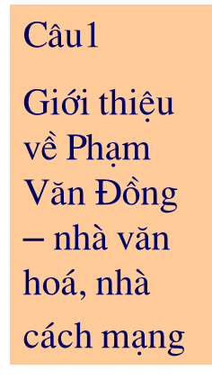

I. Đoạn văn trong văn bản thuyết minh.
1. Nhận dạng các đoạn văn thuyết minh.
b. Phạm Văn Đồng (1906- 2000): Nhà cách mạng nổi tiếng và nhà văn hoá lớn, quê ở xã Đức Tân, huyện Mộ Đức, tỉnh Quảng Ngãi. Ông tham gia cách mạng từ năm 1925, đã giữ nhiều cưương vị quan trọng trong bộ máy lãnh đạo của Đảng và Nhà nưước Việt Nam, từng là Thủ tưướng Chính phủ trên ba mưươi năm. Ông là học trò và ngưười cộng sự gần gũi của Chủ tịch Hồ Chí Minh. (Ngữ văn 7, tập hai)
Thuyết minh: Cung cấp thông tin về cố thủ tướng Phạm Văn Đồng.
Câu 2
Trình bày theo cách diễn dịch`
Sơ lưược quá trình hoạt động cách mạng và những cưương vị lãnh đạo Đảng và nhà nước mà ông đã đảm nhiệm.
Đoạn văn thuyết minh
Câu 3
Học trò, cộng sự của Chủ tịch Hồ Chí Minh

Slide 10

1. Nhận dạng các đoạn văn thuyết minh
* Tìm hiểu ví dụ
* Ghi nhớ:
- Khi làm bài văn thuyết minh, cần xác định các ý lớn, mỗi ý viết thành một đoạn văn.
Đoạn văn thuyết minh:
+ Cấu trúc: câu chủ đề mở đoạn, tiếp sau là những câu giải thích, bổ sung cho câu chủ đề.
+ Nội dung: mỗi đoạn văn chỉ tập trung làm sáng tỏ một phần kiến thức về sự vật, hiện tượng phải thuyết minh.

Slide 11
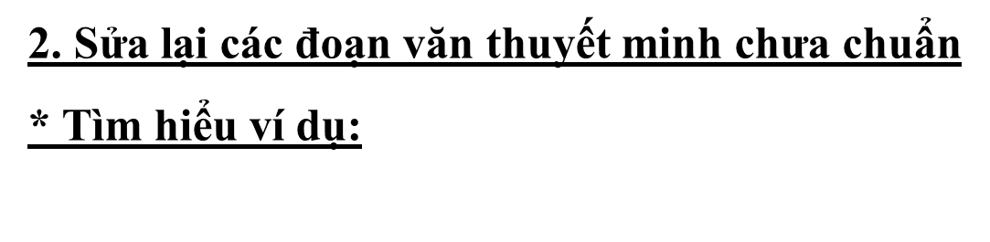


I. Đoạn văn trong văn bản thuyết minh.
a. Bút bi khác bút mực là do nó có hòn bi nhỏ ở đầu ngòi bút, khi viết hòn bi lăn làm mực trong ống nhựa chảy ra, ghi thành chữ. Ngoài ống nhựa có vỏ bút bi. Đầu bút bi có nắp đậy có thể móc vào túi áo. Loại bút bi không có nắp đậy thì có lò xo và nút bấm. Khi viết thì ấn đầu cán bút cho ngòi bút trồi ra, khi thôi viết thì ấn nút bấm cho ngòi bút thụt vào.
? Câu hỏi thảo luận:
Chỉ ra lỗi của đoạn văn và cách sửa?

Slide 12
I. Đoạn văn trong văn bản thuyết minh.
1. Nhận dạng các đoạn văn thuyết minh.
2. Sửa lại các đoạn văn thuyết minh chưa chuẩn.
*Ví dụ:
a. Bút bi khác bút mực là do nó có hòn bi nhỏ ở đầu ngòi bút, khi viết hòn bi lăn làm mực trong ống nhựa chảy ra, ghi thành chữ. Ngoài ống nhựa có vỏ bút bi. Đầu bút bi có nắp đậy có thể móc vào túi áo. Loại bút bi không có nắp đậy thì có lò xo và nút bấm. Khi viết thì ấn đầu cán bút cho ngòi bút trồi ra, khi thôi viết thì ấn nút bấm cho ngòi bút thụt vào.
- Cách sửa: thêm câu chủ đề, trình bày cấu tạo của bút: vỏ, ống nhựa, ngòi bút… (từ ngoài vào trong, từ khái quát đến chi tiết)
- Lỗi: Không rõ câu chủ đề, các ý lộn xộn…

Slide 13
Sửa lại:
Bút bi có nhiều bộ phận. Bên ngoài là vỏ bút. Bên trong là ống nhựa. Đầu bút có nắp đậy, có móc thẳng để cài vào túi áo. Loại bút không có nắp đậy thì có lò xo và nút bấm. Bút bi khác bút mực ở chỗ là đầu bút có hòn bi nhỏ xíu. Khi viết, hòn bi lăn làm mực trong ống nhựa chảy ra, ghi thành chữ. Muốn viết, ngưười ta ấn đầu cán bút cho ngòi bi trồi ra, khi thôi viết thì ấn nút bấm cho ngòi bi thụt vào bên trong vỏ bút. Dùng bút bi rất nhẹ nhàng tiện lợi.

Slide 14
2. Sửa lại các đoạn văn thuyết minh chưa chuẩn
* Tìm hiểu ví dụ:
Nhà em có chiếc đèn bàn. Đèn bàn có một ống thép không gỉ thẳng đứng, trên gắn một cái đui đèn, trên đó lắp một bóng đèn 25 oát. Dưưới ống thép là đế đèn, đưược làm bằng một khối thủy tinh vững chãi. Trên bóng đèn có chao đèn làm bằng vải lụa, có khung sắt ở trong và có vòng thép gắn vào bóng đèn. Ống thép rỗng, dây điện luồn ở trong đó, trên đế đèn có công tắc để bật đèn hoặc tắt đèn rất tiện lợi.
Chỉ ra lỗi của đoạn văn và cách sửa?

Slide 15
I. Đoạn văn trong văn bản thuyết minh.
1. Nhận dạng các đoạn văn thuyết minh.
2. Sửa lại các đoạn văn thuyết minh chưưa chuẩn.
*Vídụ:
b. Nhà em có chiếc đèn bàn. Đèn bàn có một ống thép không gỉ thẳng đứng, trên gắn một cái đui đèn, trên đó lắp một bóng đèn 25 oát. Dưới ống thép là đế đèn, được làm bằng một khối thủy tinh vững chãi. Trên bóng đèn có chao đèn làm bằng vải lụa, có khung sắt ở trong và có vòng thép gắn vào bóng đèn. ống thép rỗng, dây điện luồn ở trong đó, trên đế đèn có công tắc để bật đèn hoặc tắt đèn rất tiện lợi.
- Lỗi: Không rõ câu chủ đề, các ý lộn xộn, diễn đạt lủng củng, các câu chưa có sự liên kết chặt chẽ.
- Cách sửa: Thêm câu chủ đề, sắp xếp các ý theo trình tự hợp lý, tách ý theo cấu tạo của đèn: đế đèn- thân đèn- chao đèn.

Slide 16

Sửa lại:
Đèn bàn có câu tạo rất đơn giản. Dưới cùng là đế đèn có gắn công tắc để bật hoặc tắt theo ý ngưười sử dụng. Công tắc có tác dụng nhưư vậy là nhờ đưược nối với dây dẫn điện. Dây dẫn điện không chỉ nối với công tắc mà còn nối với nguồn điện và đèn. Bóng đèn bàn có công suất 25 đến 27 oát. Để tập trung nguồn sáng, trên bóng đèn có chao đèn làm bằng đồng, sắt hay hợp kim...

Slide 17

2. Sửa lại các đoạn văn thuyết minh chưa chuẩn
* Tìm hiểu ví dụ
* Ghi nhớ:
Các ý trong đoạn văn nên sắp xếp theo trình tự cấu tạo của sự vật hoặc theo trình tự nhận thức về sự vật hiện tượng, (từ tổng thể đến bộ phận, từ ngoài vào trong, từ xa đến gần), trình tự diễn biến sự việc trong thời gian trước sau, trình tự chính phụ (cái chính nói trước, cái phụ nói sau).

Slide 18


Bài tập 1
Gợi ý:
a. Đoạn văn mở bài:
Giới thiệu chung
- Tên gọi.
- Loại hình (THCS)
- Địa điểm, vị trí.
- Cảm xúc chung về trường hoặc
đánh giá khái quát về trường.
Viết đoạn văn mở bài và kết bài cho đề văn:
“Giới thiệu trường em”
b. Đoạn văn kết bài:
Nêu tình cảm dành cho trường.
Đánh giá vai trò, ý nghĩa của trường đối với học sinh.

Slide 19
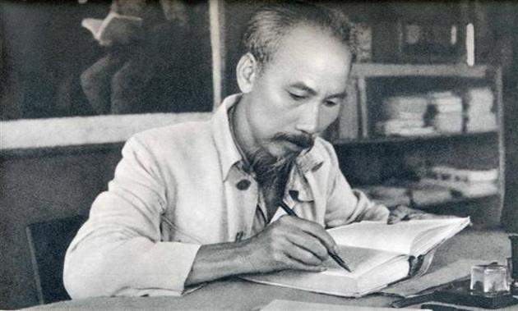
Bài tập 2
Gợi ý:
- Thông tin cá nhân:
+ Năm sinh, năm mất.
+ Quê quán.
+ Gia đình.
Quá trình hoạt động cách mạng:
+ Ra đi tìm đường cứu nước.
+ Thành lập Mặt trận Việt Minh, thành lập Đảng…
+ Lãnh đạo toàn dân, toàn quân làm cuộc Cách mạng Tháng Tám năm 1945, Cuộc kháng chiến chống Pháp, Cuộc kháng chiến chống Mĩ.
Cống hiến, vai trò to lớn của Bác với Đảng, với nhân dân, với dân tộc và với thế giới.
Cho chủ đề: “Hồ Chí Minh, lãnh tụ vĩ đại của nhân dân Việt Nam”. Hãy viết thành một đoạn văn thuyết minh.

Slide 20

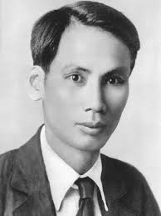
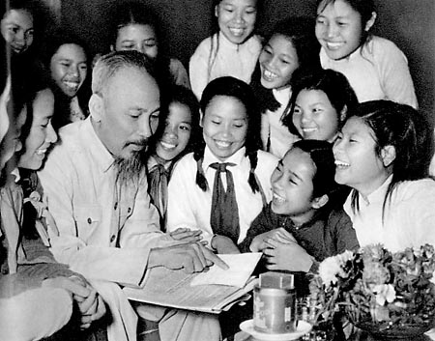
Hồ Chí Minh lãnh tụ vĩ đại của nhân dân Việt Nam. Bác sinh 1890, quê ở Làng Sen, xã Kim Liên, huyện Nam Đàn, tỉnh Nghệ An - một mảnh đất giàu truyền thống văn hoá và sản sinh ra nhiều bậc danh nhân khoa bảng, anh hùng dân tộc. Bác sinh ra trong một gia đình nghèo nhưưng hiếu học.Thuở nhỏ, Ngưười ham học, thông minh, sớm có lòng yêu nưước, thưương dân. Năm 1911, từ bến cảng nhà Rồng, Ngưười ra đi tìm đường cứu nưước. Sau 30 năm bôn ba hoạt động ở nưước ngoài, năm 1941 Ngưười về nưước trực tiếp đạo phong trào cách mạng Việt Nam. Năm 1945, Ngưười là chủ tịch lâm thời, đọc “ Tuyên ngôn độc lập” khai sinh ra nưước Việt Nam Dân Chủ Cộng Hoà. Những năm sau 1945, Người tiếp tục lãnh đạo cuộc kháng chiến chống Pháp thắng lợi đưưa miền Bắc tiến lên Chủ nghĩa xã hội. Năm 1969, Ngưười qua đời. Cuộc đời của Bác gắn liền với lịch sử dân tộc Việt Nam và là ngưười lãnh đạo mọi thắng lợi cách mạng : " Dân tộc ta, nhân dân ta, non sông đất nưước ta đã sinh ra Hồ Chủ Tịch và chính Ngưười cũng làm rạng rỡ dân tộc ta.”.
Hồ Chí Minh (1890-1969)

Slide 21
*Củng cố - luyện tập
Viết đoạn văn trong văn bản thuyết minh.
Khi làm bài văn thuyết minh, cần xác định các ý lớn, mỗi ý viết thành một đoạn văn
Khi viết đoạn văn, cần trình bày rõ ý chủ đề của đoạn, tránh lẫn ý của đoạn văn khác
Các ý trong đoạn văn nên sắp xếp theo trình tự cấu tạo của sự vật, trình tự nhận thức (từ tổng thể đến bộ phận, từ ngoài vào trong, từ xa đến gần), trình tự diễn biến sự việc trong thời gian trước sau hay theo trình tự chính phụ (cái chính nói trước, cái phụ nói sau)

Slide 22
HƯỚNG DẪN VỀ NHÀ
Học thuộc ghi nhớ.
Làm bài tập 3.
Chuẩn bị bài : “Khi con tu hú” (Tế Hanh)

